Slide 1
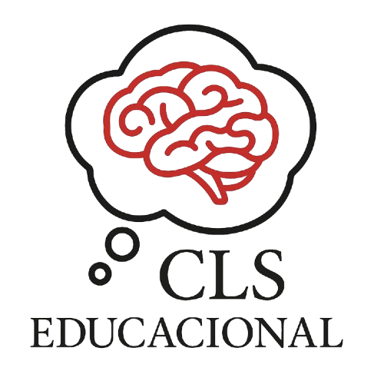
Arte – Construção de Identidade
Arte e construção da Identidade

Slide 2
Introdução: Arte e Identidade Cultural
A arte sempre foi um reflexo das vivências sociais e históricas dos povos. Por meio das manifestações artísticas, os indivíduos expressam elementos de sua identidade cultural, que é construída a partir da convivência com o meio, incluindo aspectos raciais, linguísticos, religiosos e sociais.

Slide 3
O que é Identidade Cultural?
A identidade cultural é construída por meio da socialização e do contato com a cultura à qual o sujeito pertence.
Inclui símbolos, ritos, crenças, linguagens e formas de expressão que marcam o pertencimento a um grupo.
Ela é dinâmica, podendo se transformar conforme o indivíduo vive novas experiências ou interage com outras culturas.
O reconhecimento da própria identidade cultural contribui para o respeito à diversidade e ao outro.

Slide 4
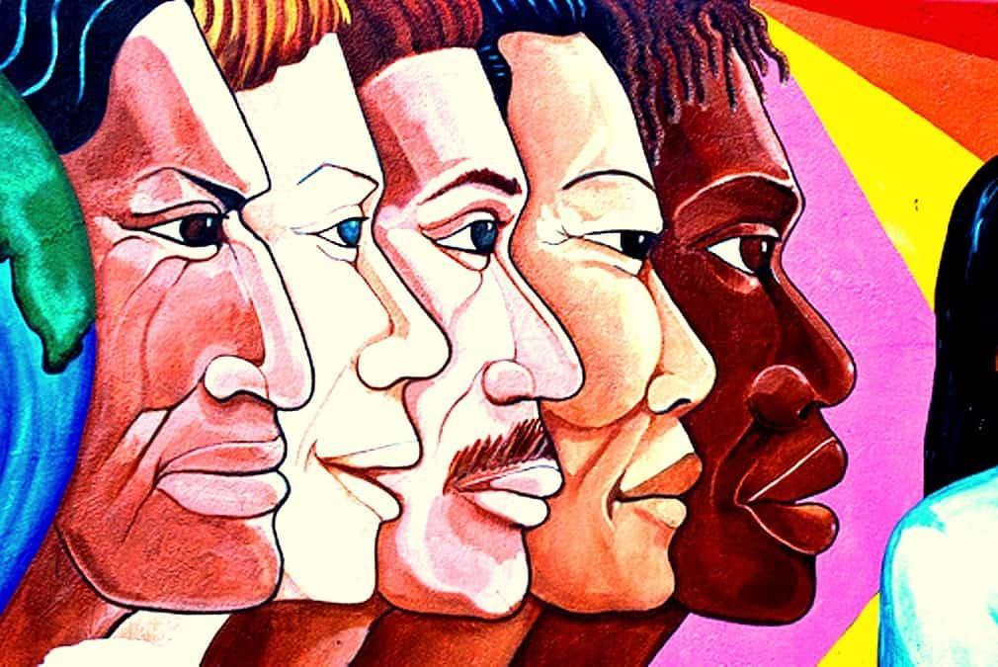
Multiculturalismo: Conceito e Origem
Multiculturalismo é a convivência de diversas culturas em um mesmo espaço geográfico, social ou institucional.
Tornou-se um tema central na arte contemporânea a partir dos anos 1970, destacando as transformações culturais globais.
As trocas entre diferentes culturas podem gerar tanto enriquecimento quanto tensões e disputas sociais.
O reconhecimento do multiculturalismo ajuda a valorizar minorias e combater práticas discriminatórias.

Slide 5
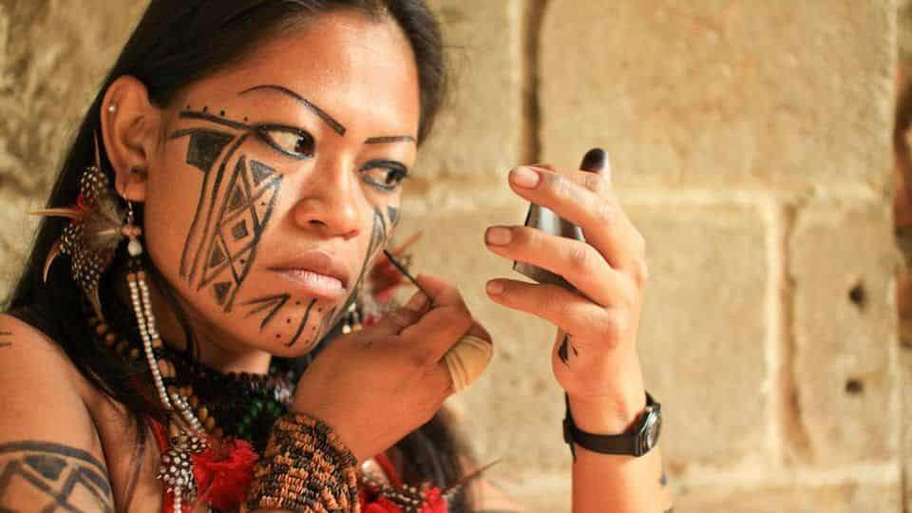
Características do Multiculturalismo
Promove a valorização da diversidade étnica, religiosa, linguística e artística dentro de uma mesma sociedade.
Favorece o diálogo entre diferentes culturas, criando novas formas de convivência e expressão.
Pode gerar conflitos por conta de choques de valores, costumes e tradições entre grupos distintos.
Também envolve questões políticas e econômicas ligadas à inclusão, direitos civis e representatividade.

Slide 6
Multiculturalismo no Brasil
O Brasil é um país formado pela miscigenação de povos indígenas, africanos e europeus desde o período colonial.
Essa mistura resultou em uma cultura rica e variada, com múltiplas expressões religiosas, culinárias, linguísticas e artísticas.
A presença de imigrantes de diversos países ampliou ainda mais a diversidade cultural brasileira.
Mesmo com essa pluralidade, é necessário promover o respeito e a equidade entre os grupos culturais

Slide 7
Pensando a Diversidade
Já reparou em pessoas de outras regiões falando com sotaques diferentes do seu? Isso revela variações linguísticas dentro da mesma língua.
Você sabe de onde vêm os seus antepassados? Conhecer as origens familiares ajuda a compreender a diversidade do país.
Ao encontrar costumes diferentes dos seus, como você reage? Respeitar as diferenças é um exercício de empatia.
Observe a sua cidade: há pessoas de várias culturas? Isso pode indicar um ambiente multicultural no seu cotidiano.

Slide 8
Influências Culturais do Período Colonial
Os povos indígenas contribuíram com conhecimentos sobre a fauna, flora e com práticas alimentares e cosmológicas.
Os africanos escravizados trouxeram contribuições na música, culinária, religião e resistência cultural.
Os europeus introduziram a língua portuguesa, o cristianismo e o modelo de organização política.
Essas três matrizes formaram a base da cultura brasileira, tornando-a única e marcada pela diversidade.

Slide 9
Identidade Indígena e Expressões Culturais
Os povos indígenas preservam suas tradições por meio de rituais, cantos, danças e da arte corporal.
A pintura corporal é uma forma de comunicação, identidade e espiritualidade entre os povos nativos.
Cada tribo tem seus próprios grafismos, que identificam ritos de passagem, momentos sagrados e pertencimento étnico.
As representações visuais carregam um saber ancestral transmitido de geração em geração.

Slide 10
Materiais e Funções das Pinturas Indígenas
As tintas utilizadas são naturais, como o urucum (vermelho), o jenipapo (preto) e o carvão, extraídos da natureza.
A pintura corporal é usada para cerimônias, caças, funerais e proteção contra espíritos e o sol forte.
É comum que as mulheres sejam responsáveis por pintar a si mesmas, os filhos e os maridos em momentos significativos.
Essa arte é um símbolo da força, da organização social e da espiritualidade das nações indígenas brasileiras.

Slide 11
Consolidando o Conteúdo
A arte é um dos elementos mais poderosos na construção e expressão da identidade cultural de um povo.
O multiculturalismo revela a complexidade de viver em uma sociedade com diferentes tradições, crenças e costumes.
A cultura brasileira é resultado de um intenso processo de fusão entre as matrizes indígenas, africanas e europeias.
Valorizar as manifestações culturais dos povos indígenas é reconhecer sua sabedoria, resistência e contribuição para nossa identidade nacional.

Slide 12


